Slide 1

Konsultacje społeczne drugiej aktualizacji
Planów gospodarowania wodami – IIaPGW
Zestawy działań zaplanowane do realizacji na obszarze dorzecza Wisły, regionu wodnego Górnej-Zachodniej Wisły

Slide 2




Zestawy działań zaplanowane do realizacji na obszarze dorzecza Wisły,
regionu wodnego Górnej-Zachodniej Wisły
Sylwia Horska-Schwarz – CDM Smith Sp. z o.o.
Agnieszka Piasecka – CDM Smith Sp. z o.o., PIG-PIB

Slide 3
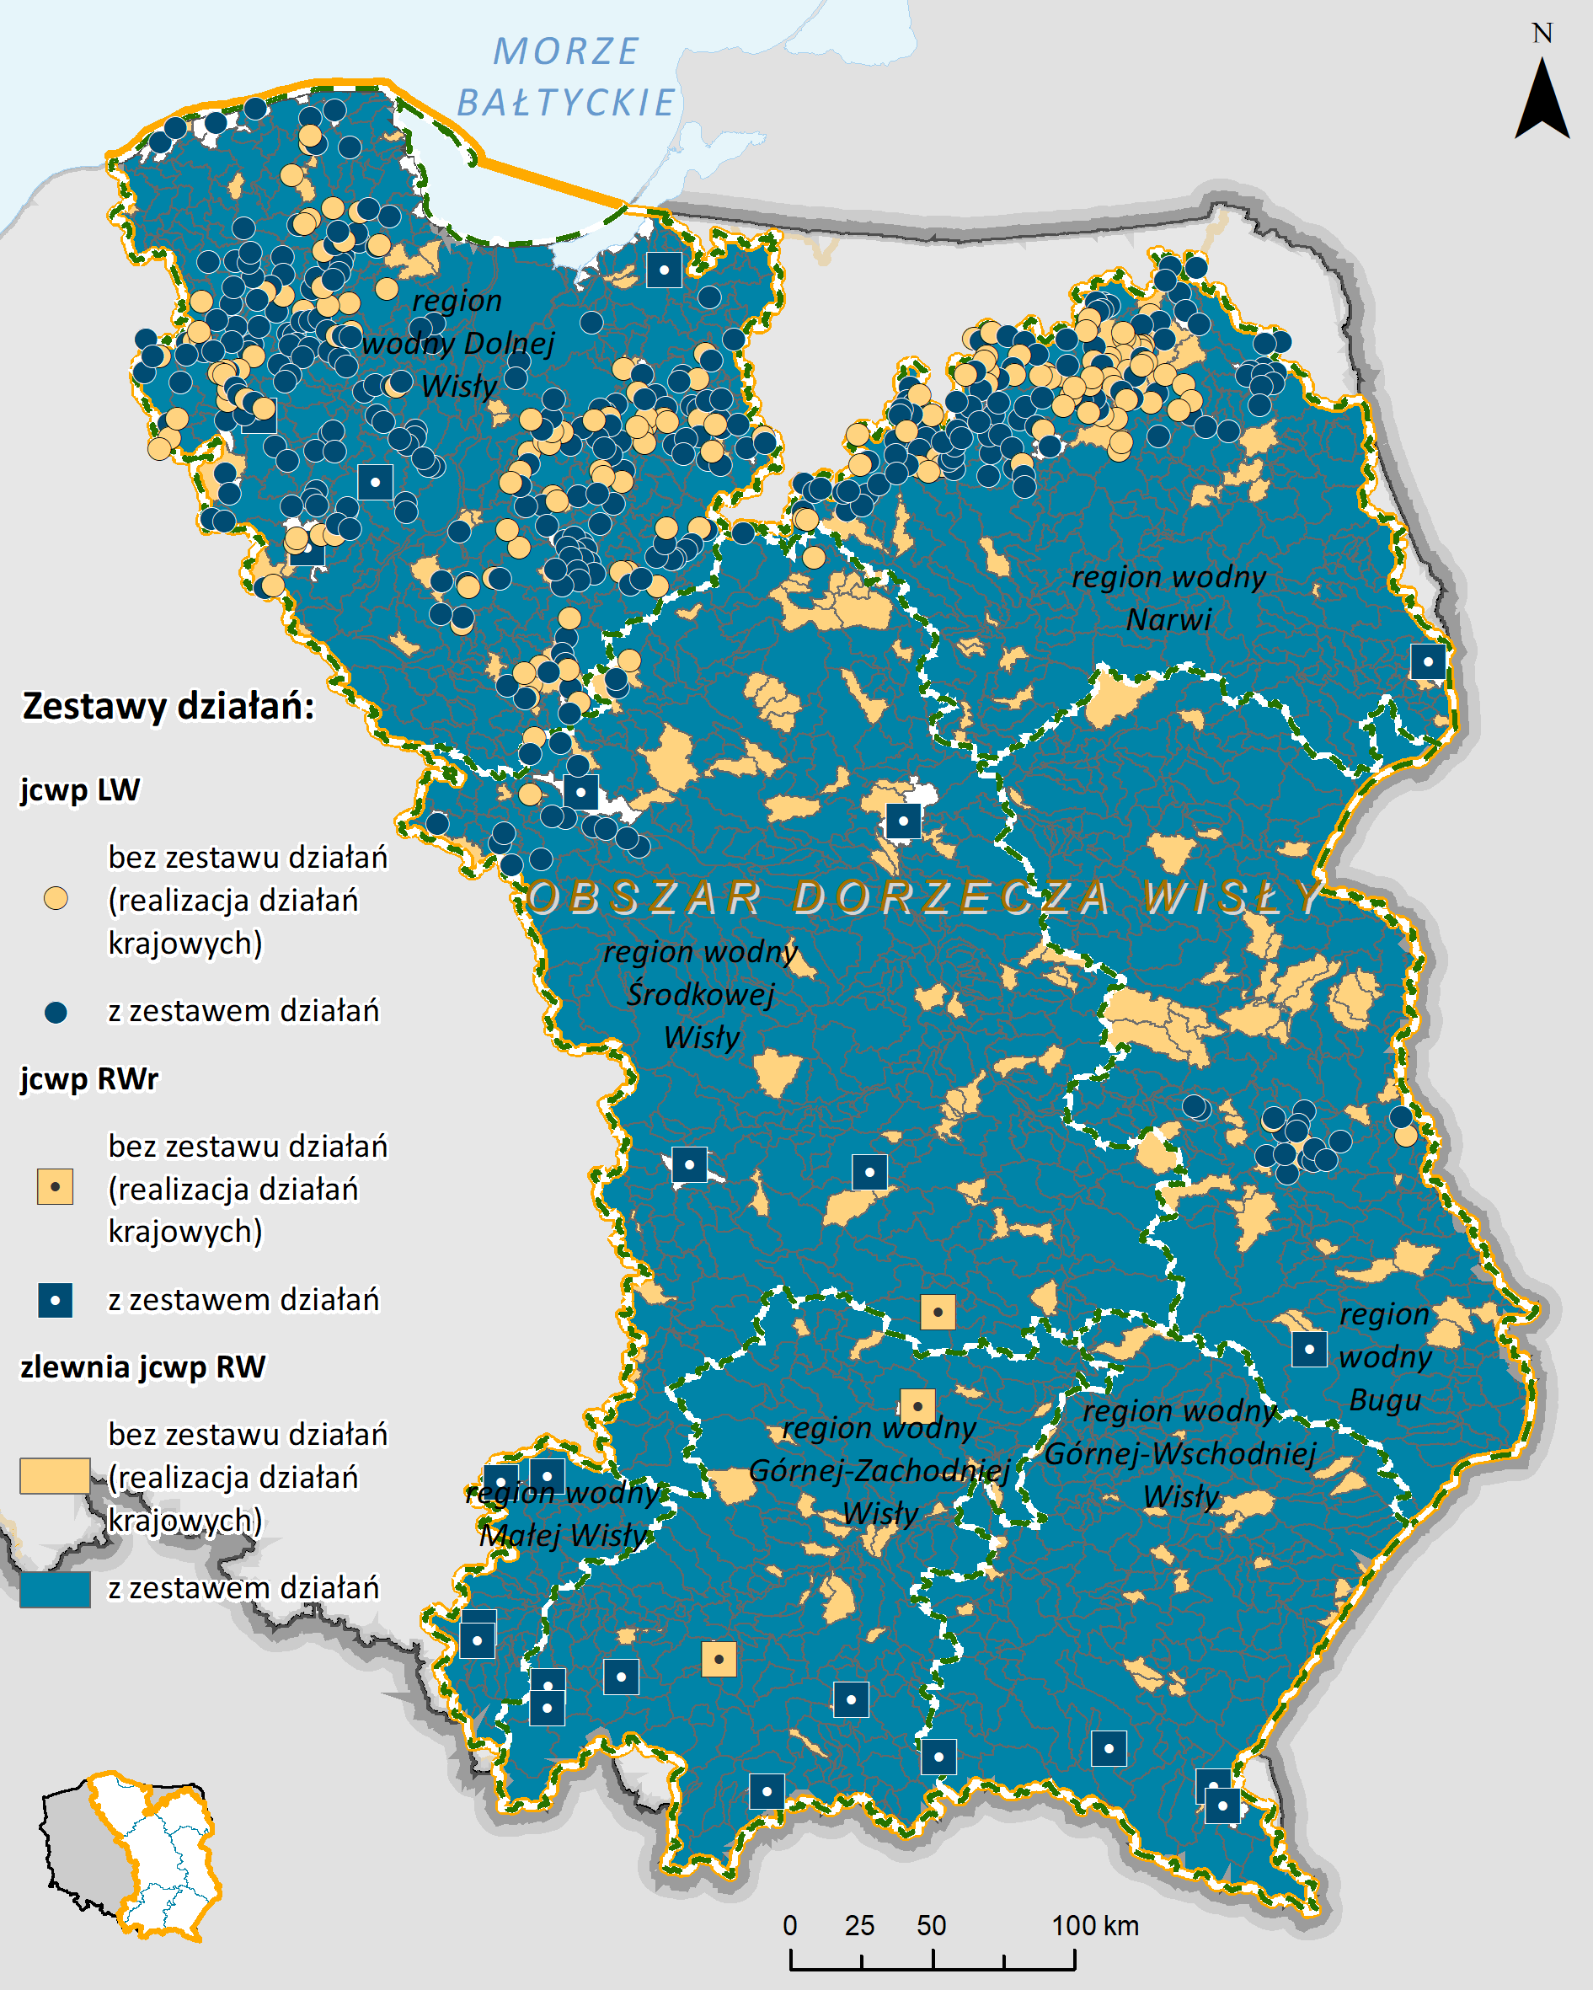
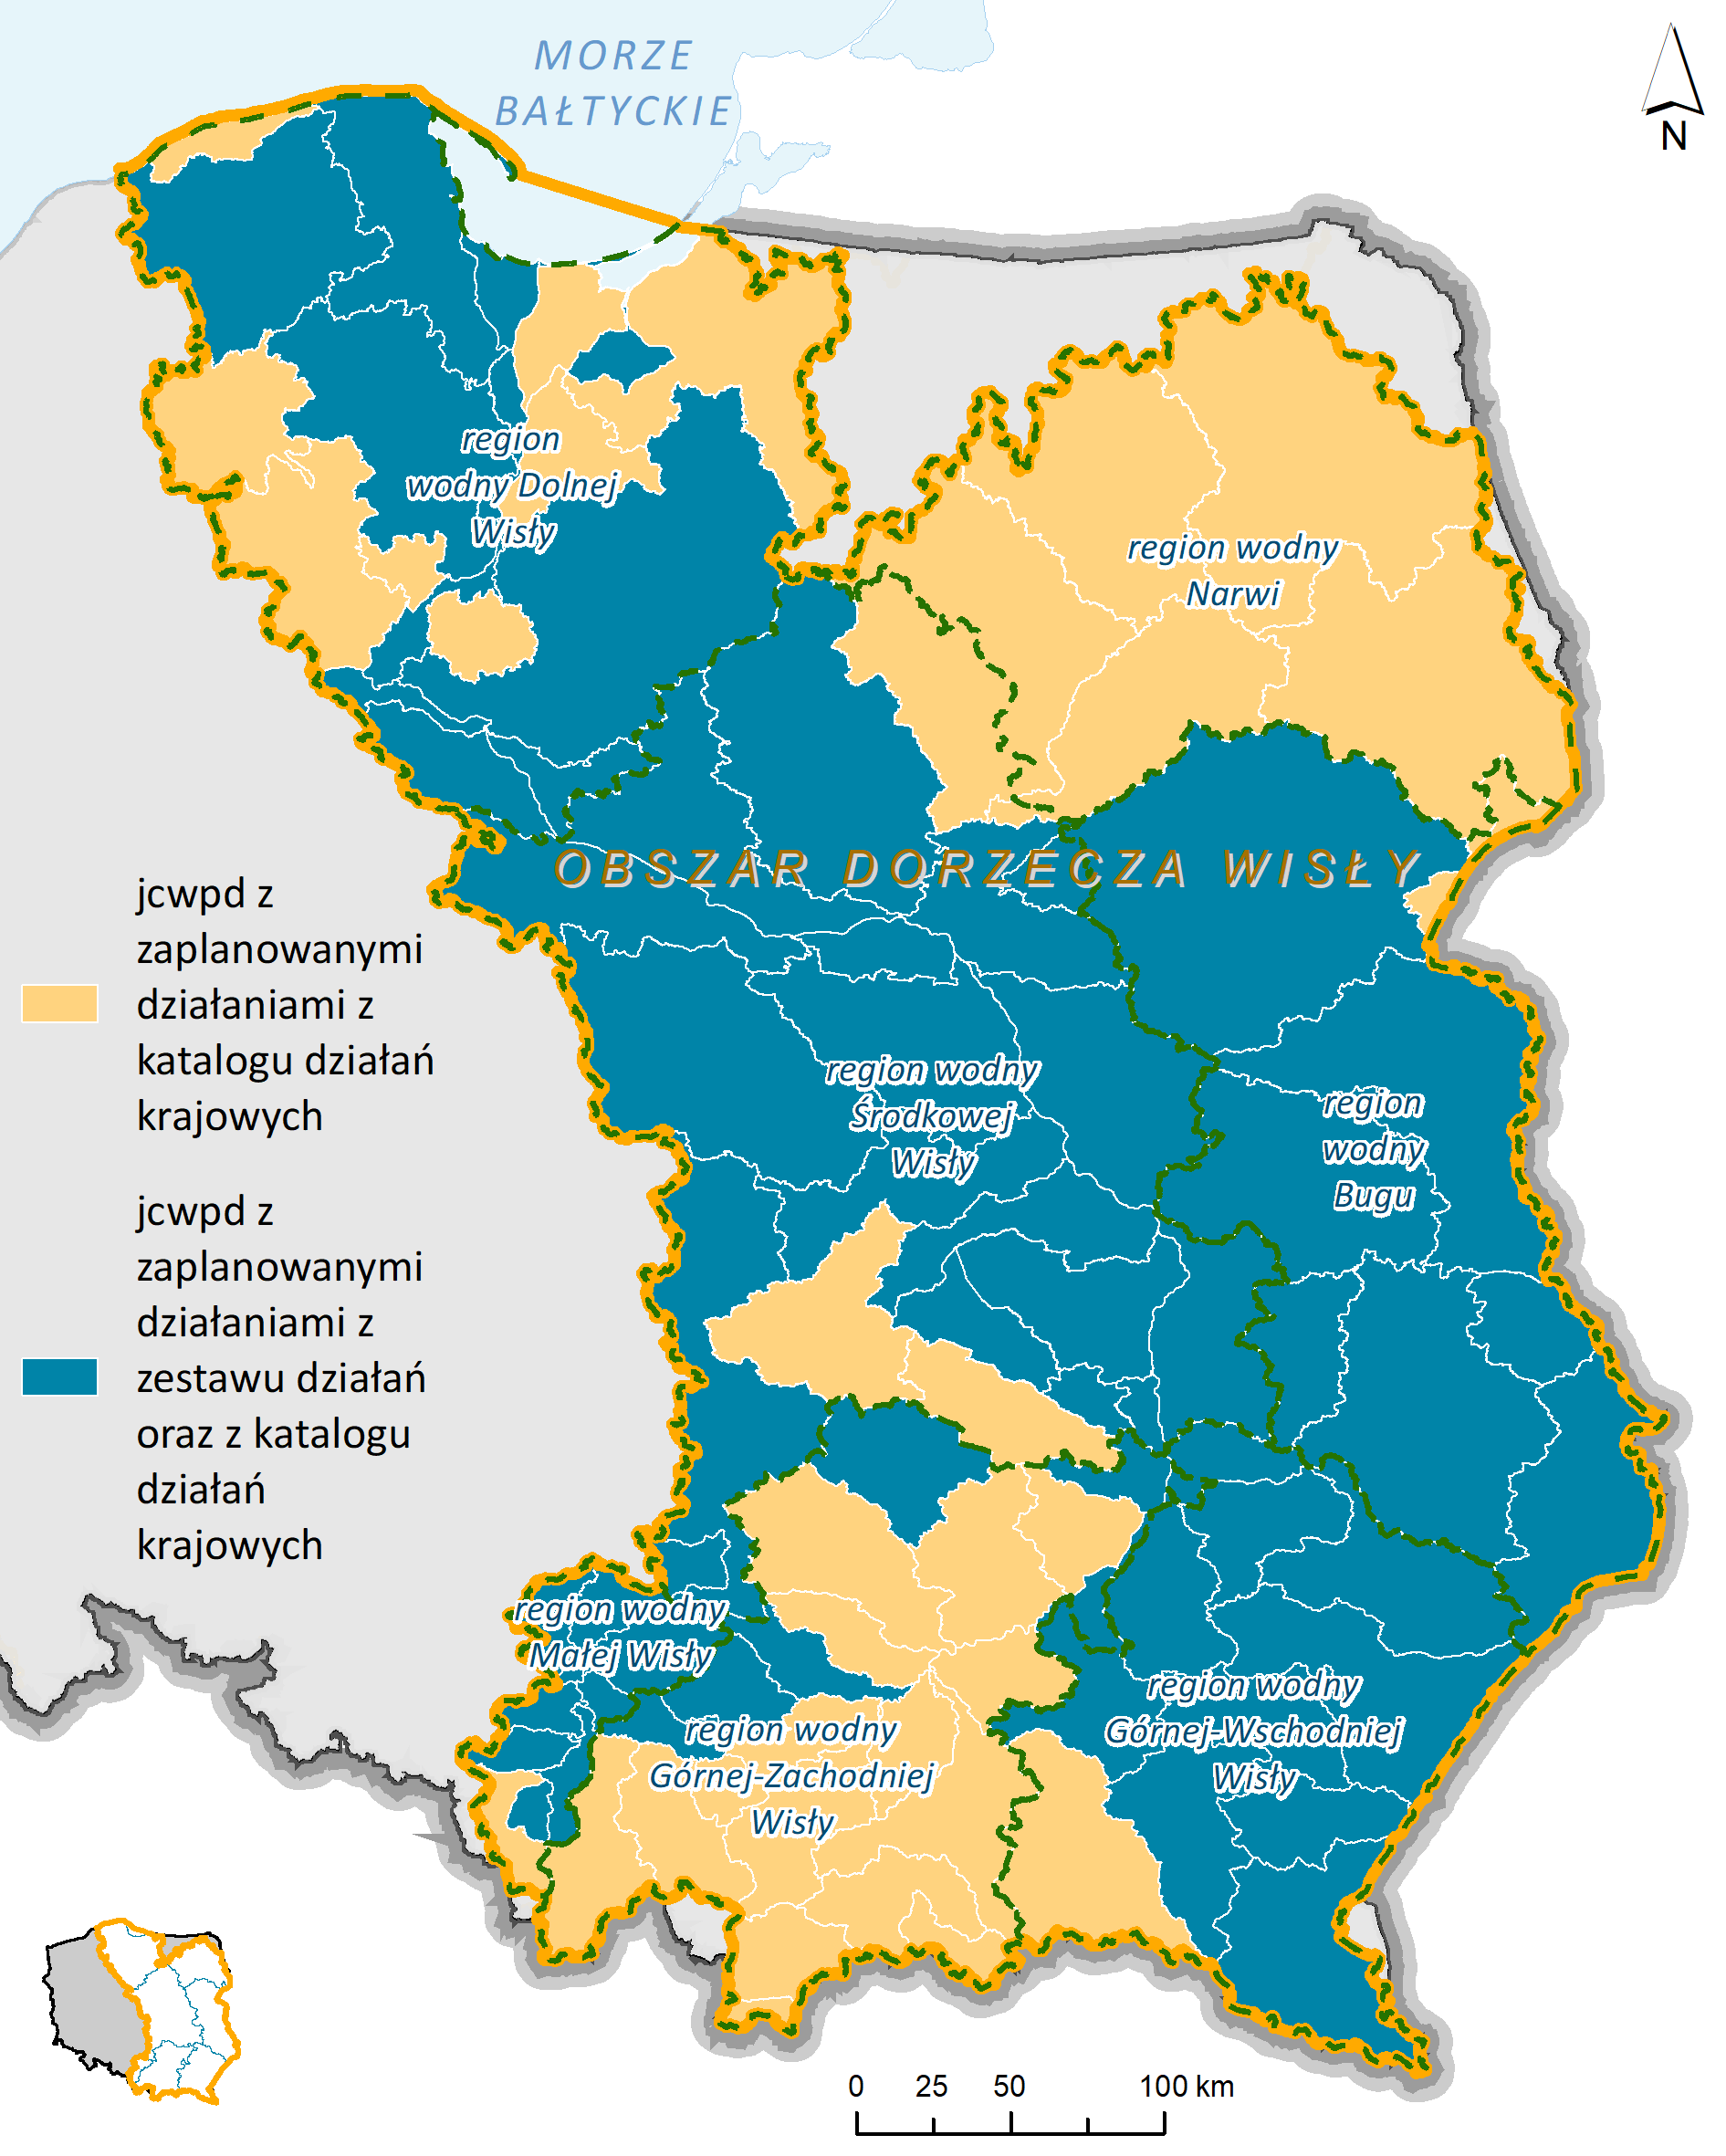
Zestawy działań jednolitych części wód – obszar dorzecza Wisły
W obszarze dorzecza Wisły zestawy działań opracowano łącznie dla 76 % wszystkich jcw w obszarze dorzecza, w tym dla:
376 jcw w regionie Środkowej Wisły (zestaw działań opracowany dla 84 % wszystkich jcw regionu),
303 jcw w regionie Narwi (zestaw działań opracowany dla 76 % wszystkich jcw regionu),
55 jcw w regionie Małej Wisły (zestaw działań opracowany dla 96% wszystkich jcw regionu),
215 jcw w regionie Górnej Zachodniej Wisły (zestaw działań opracowany dla 77% wszystkich jcw regionu),
194 jcw w regionie Górnej Wschodniej Wisły (zestaw działań opracowany dla 50% wszystkich jcw regionu).
551 w regionie Dolnej Wisły (zestaw działań opracowany dla 81 % wszystkich jcw regionu).
237 w regionie Bugu (zestaw działań opracowany dla 83 % wszystkich jcw regionu).
Mapa ogólna – jcwp z zestawami działań - obszar dorzecza Wisły
Mapa ogólna - jcwpd z zestawami działań - obszar dorzecza Wisły

Slide 4
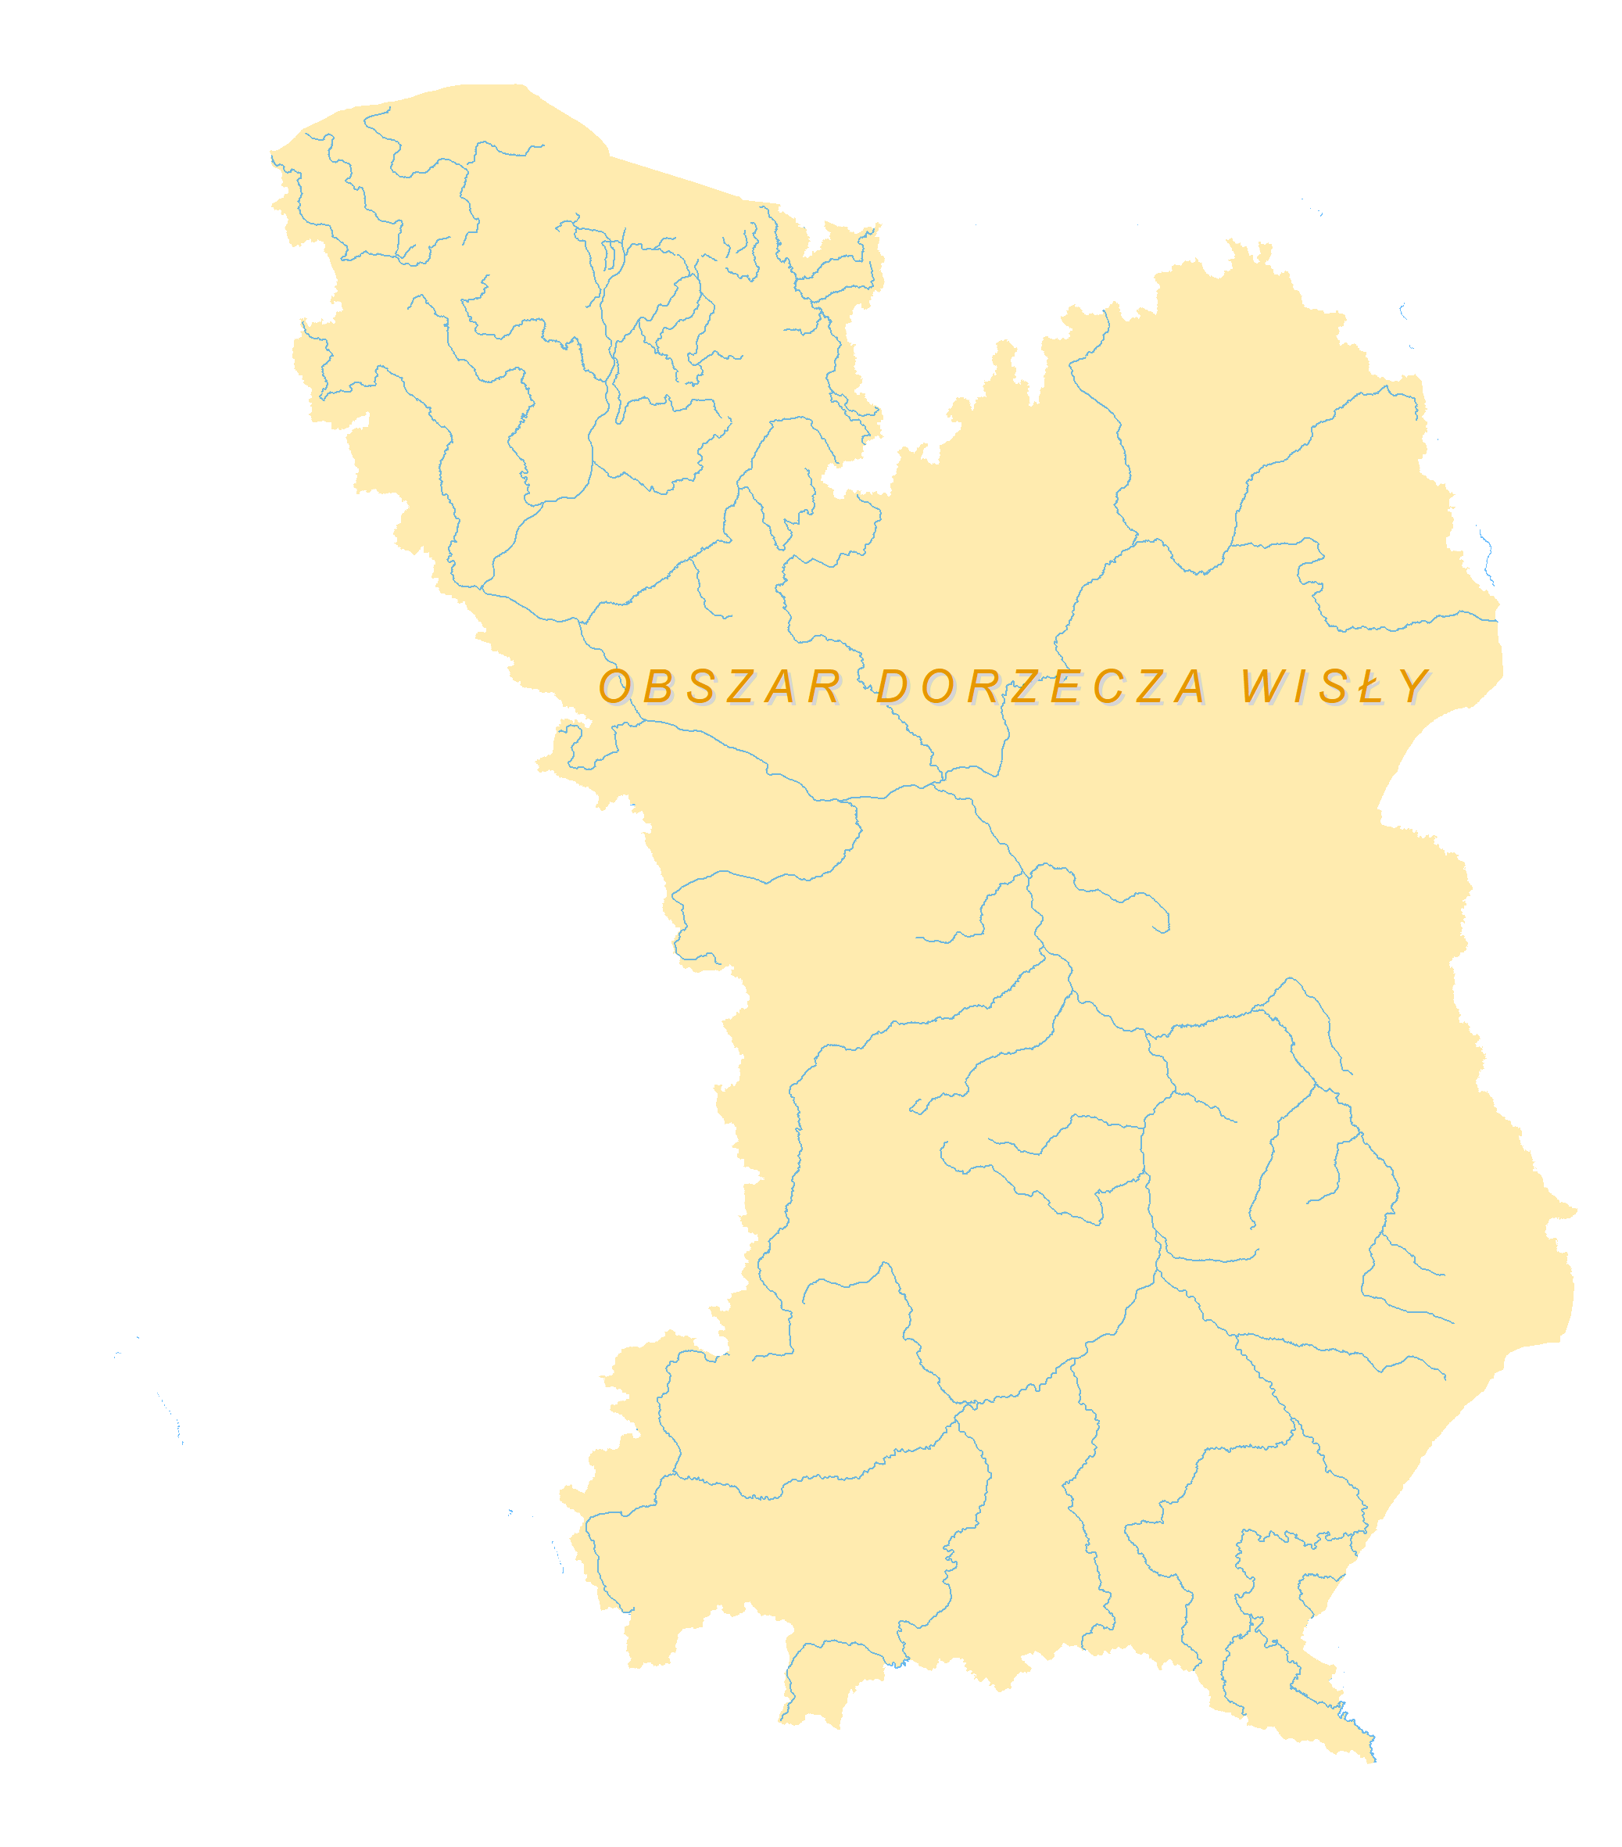
Zestawy działań jcw – obszar dorzecza Wisły
W obszarze dorzecza Wisły opracowano łącznie 12 784 działań, których szacunkowy koszt określony został na ponad 16,6 mld zł.
Największy udział w kosztach zestawu działań mają działania podstawowe - 90%, pozostałe 10% stanowią działania uzupełniające. Największy udział w kosztach mają działania z zakresu gospodarki komunalnej i odpadami - 89%.
jcwp rzeczne: 78% stanowią działania podstawowe, a 22% uzupełniające. Najliczniejszą grupę działań stanowią działania związane z poprawą warunków dla obszarów chronionych 4 482 działania; działania związane z gospodarką ściekową - 1 480 działań, działania ukierunkowane na odtwarzanie ciągłości, ochronę i odtwarzanie naturalnych procesów hydromorfologicznych w korycie – 1 072 działania.
jcwp zbiornikowe: 60% stanowią działania podstawowe, a 40% uzupełniające. Najliczniejszą grupę działań stanowią działania związane z poprawą warunków dla obszarów chronionych 29 działań; gospodarka ściekowa w aglomeracjach – 24 działania, ograniczenie spływu zanieczyszczeń z terenów zurbanizowanych – 12 działań.
jcwp jeziorne: 62% działania podstawowe, 38% uzupełniające. Najliczniejszą grupę działań stanowią działania związane z poprawą warunków dla obszarów chronionych – 619 działania; weryfikacja programu ochrony środowiska – 245 działań, działania kontrolne i monitoringowe – 233 działania.
jcwp przejściowe i przybrzeżne: 40 % działania podstawowe, 60% uzupełniające. Najliczniejszą grupę działań stanowią działania związane z poprawą warunków dla obszarów chronionych 37 działań.
jcwpd: 36% działania podstawowe, 64% działania uzupełniające.
jcwp rzeczne (RW)
10 355 działań
(80% wszystkich działań)
jcwp zbiornikowe (RWr)
94 działania
(1% wszystkich działań)
jcwp jeziorne (LW)
2 009 działań
(16% wszystkich działań)
jcwp przybrzeżne i przejściowe (TW i CW)
68 działań
(ok. 1% wszystkich działań
jcwpd 258 działań
(ok. 2% wszystkich działań
Liczba działań - obszar dorzecza Wisły

Slide 5
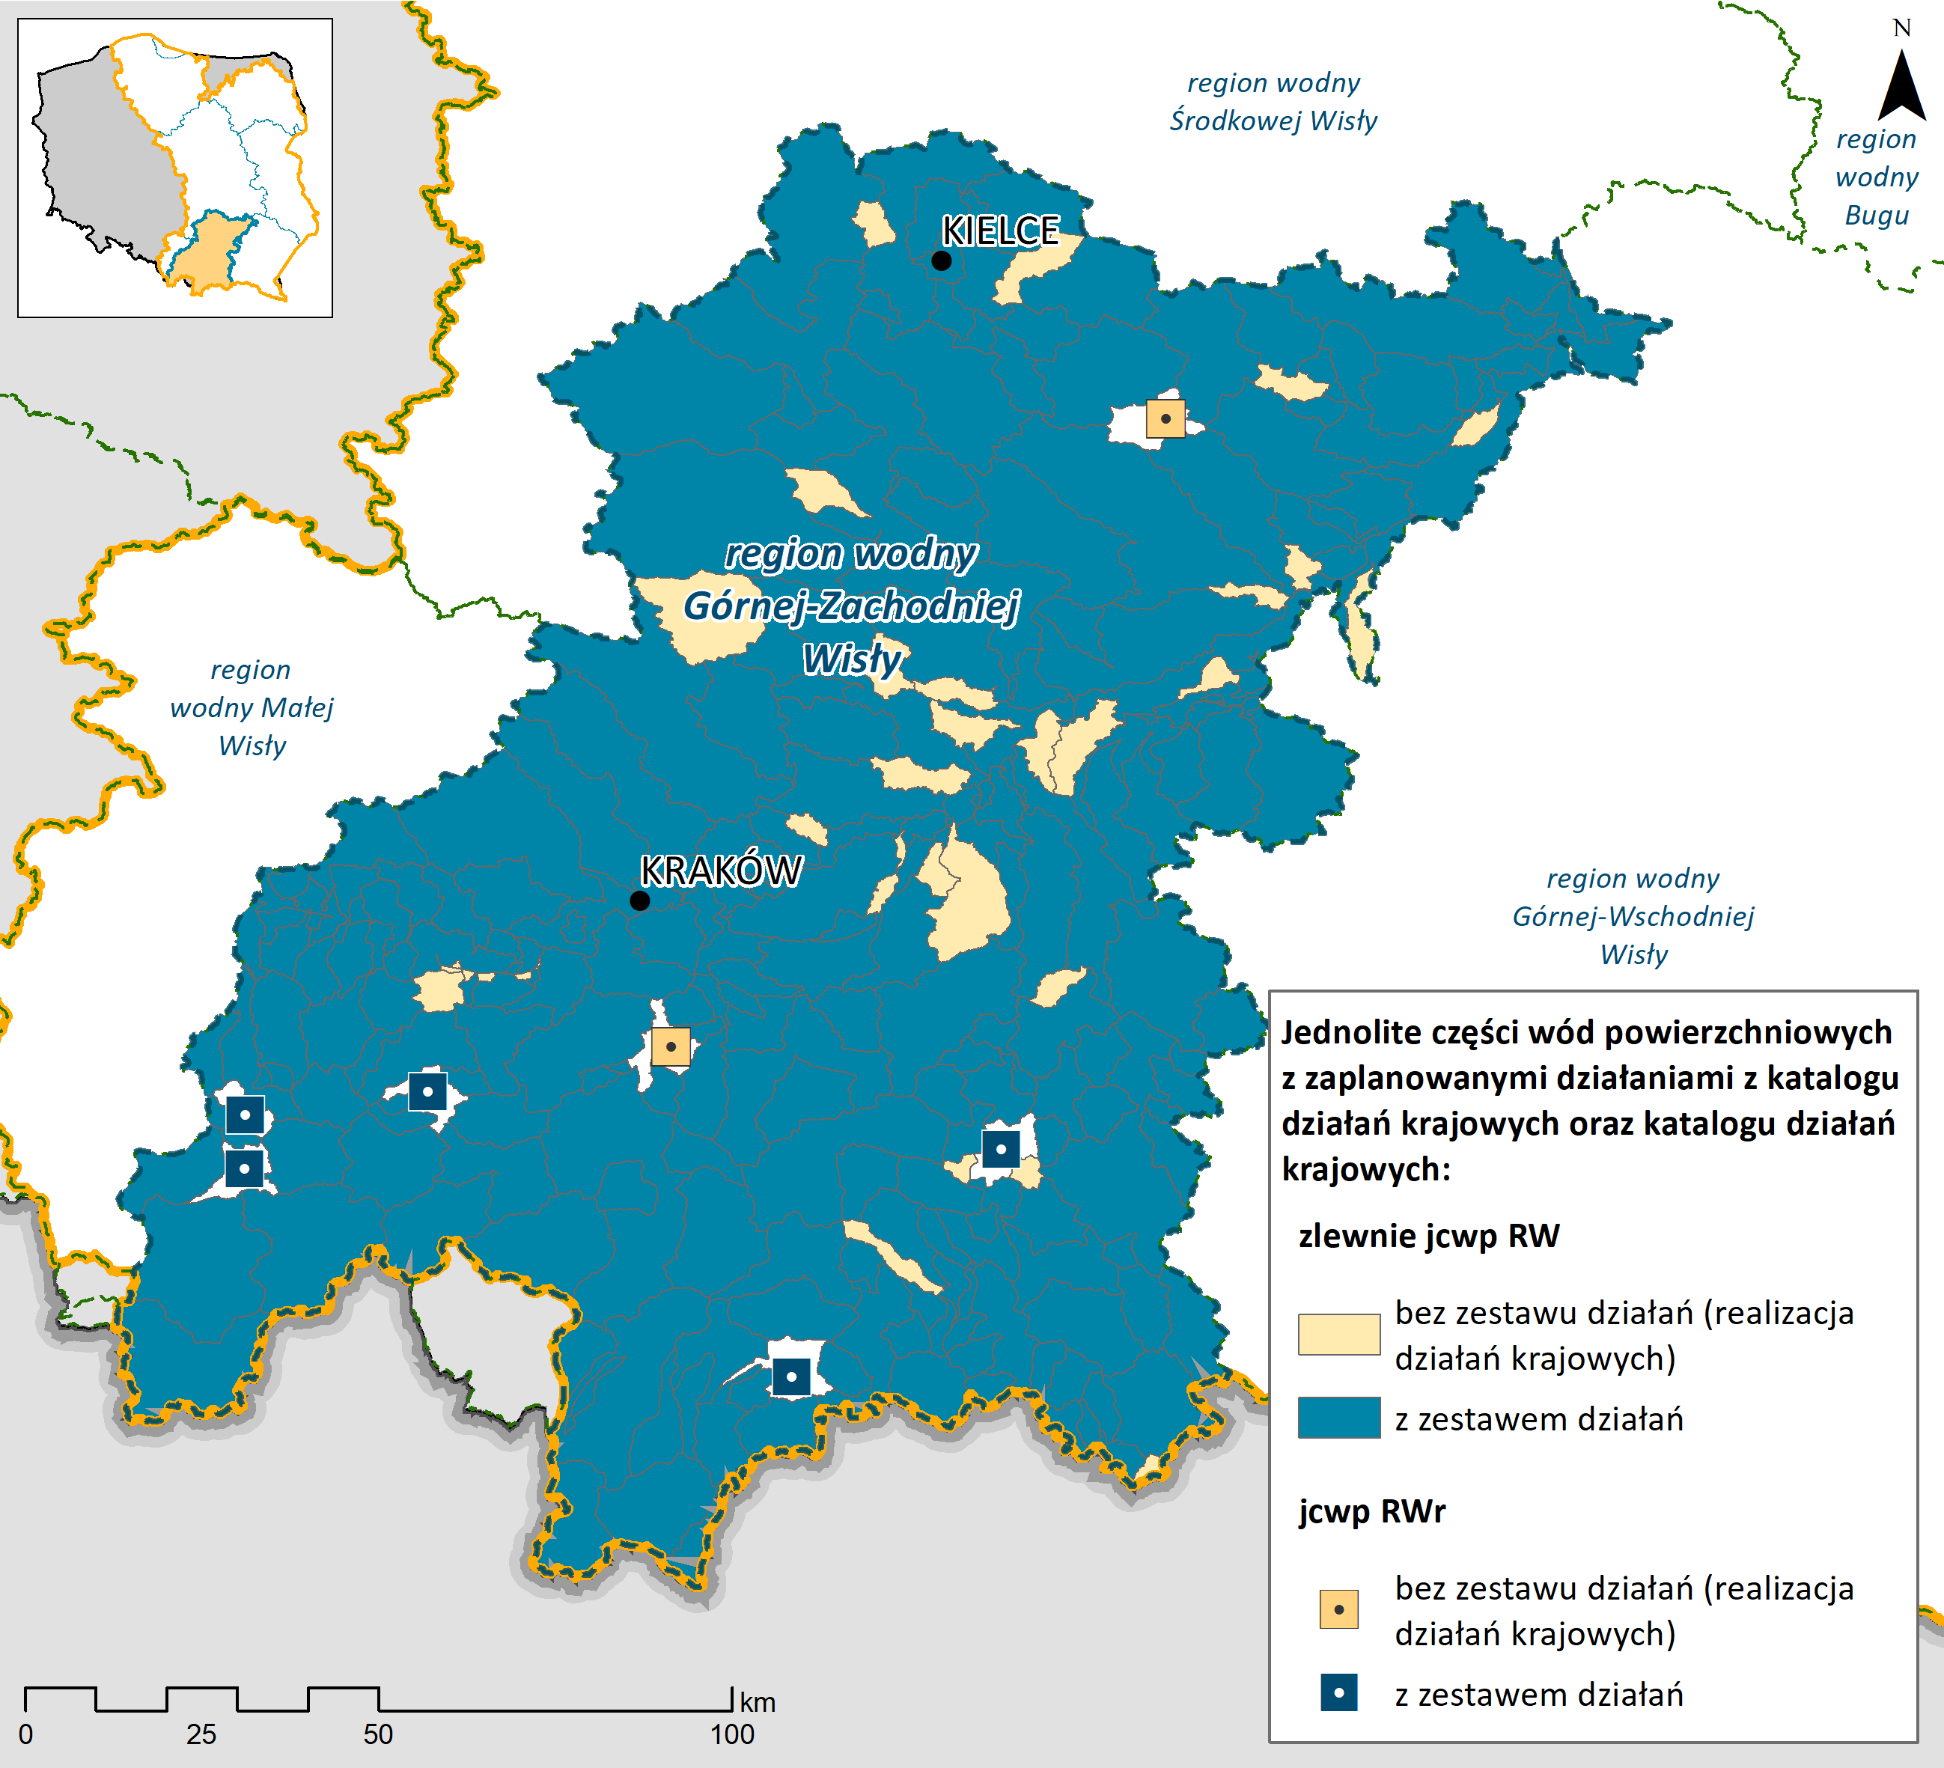
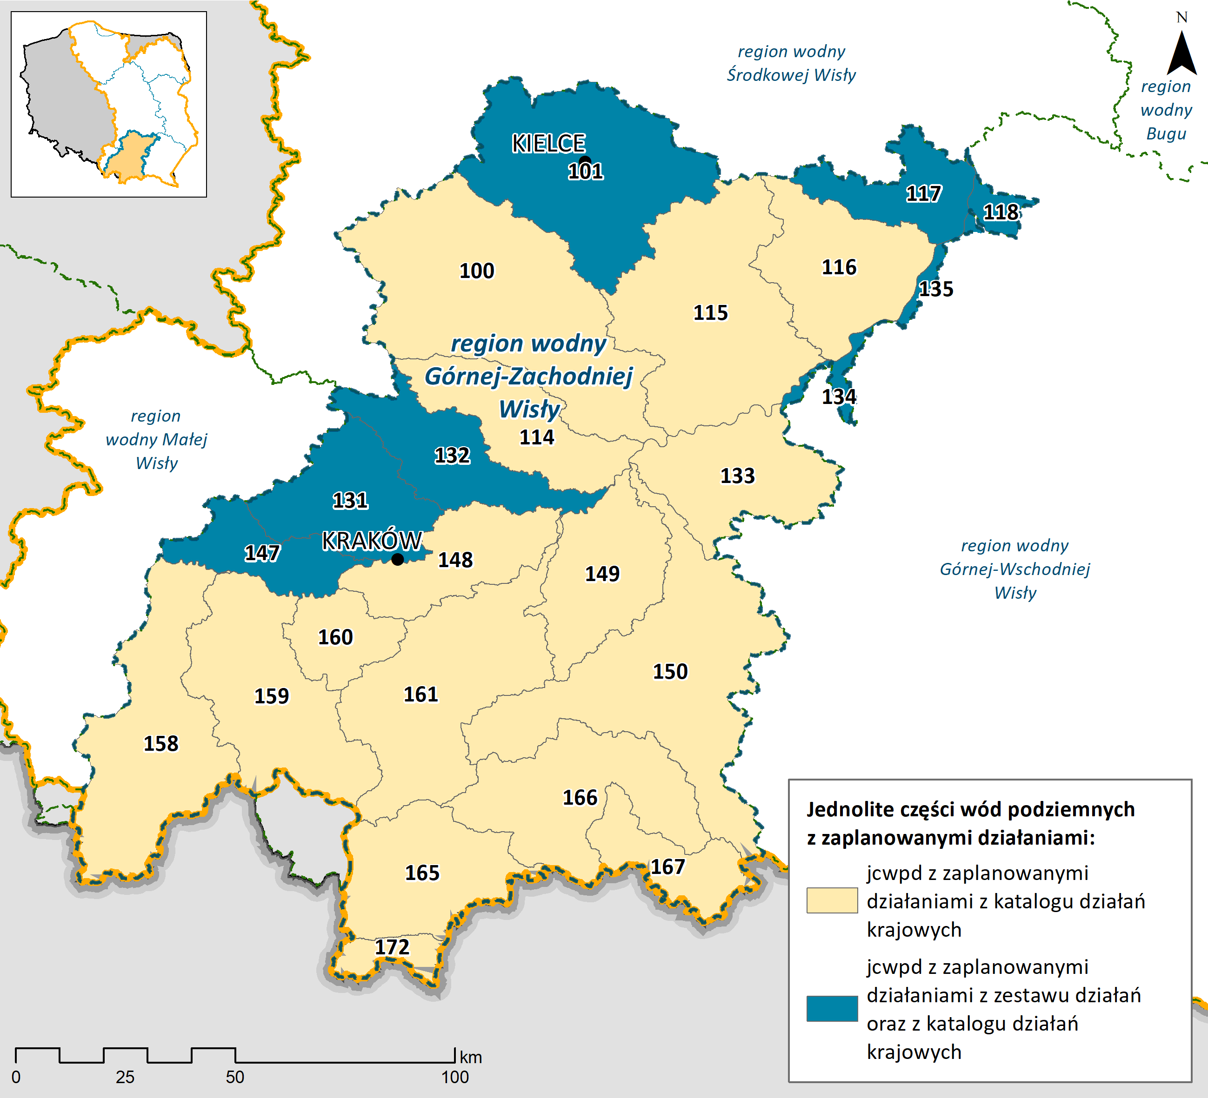
Zestawy działań jcw – region wodny Górnej-Zachodniej Wisły
W regionie wodnym Górnej-Zachodniej Wisły opracowano zestawy działań dla 215 jcw: 207 jcwp oraz 8 jcwpd
(łącznie 1748 działań: 1 364 to działania podstawowe, 384 uzupełniające).
Dla 202 jcw RW opracowano 1 678 działań (80% - działania podstawowe, 20% - uzupełniające).
Dla jcw 5 RWr opracowano
26 działania (62% - działania podstawowe, 38% - uzupełniające).
Dla 8 jcwpd GW opracowano
44 działania (27% - podstawowe, 73% - uzupełniające).
Mapa ogólna – jcwp z zestawami działań – region wodny Górnej-Zachodniej Wisły
Mapa ogólna – jcwpd z zestawami działań – region wodny Górnej-Zachodniej Wisły

Slide 6
Zestawy działań jcwp – region wodny Górnej-Zachodniej Wisły
Harmonogram wdrożenia działań (łącznie wszystkie kategorie wód jcwp)
Koszt realizacji działań jcwp – łącznie 3 788 589,14 tys. zł
Źródło środków
Środki własne
Budżet państwa
Środki NFOŚiGW/WFOŚiGW
Środki UE

Slide 7
Zestawy działań jcwp – region wodny Górnej-Zachodniej Wisły
Jednostki odpowiedzialne za realizację (łącznie wszystkie kategorie wód jcwp – region wodny Środkowej Wisły)

Slide 8
Zestawy działań jcwp rzeczne – udział poszczególnych typów działań - region wodny Górnej-Zachodniej Wisły
Działania dla jcwp RW nakierowane na redukcję presji skumulowanych RWC stanowią łącznie 41 % wszystkich działań, działania związane
z poprawą warunków dla obszarów chronionych (RWC_02.01) stanowią w tej grupie 90 % działań. Działania nakierowane na presje fizykochemiczne RWP stanowią 30 % wszystkich działań. Działania nakierowane na presje hydromorfologiczne stanowią 28%, zaś 1% stanowią działania nakierowane na redukcje presji hydrologicznej.
Udział typów działań nakierowanych na redukcję presji – jcwp RW
Notes:
8

Slide 9
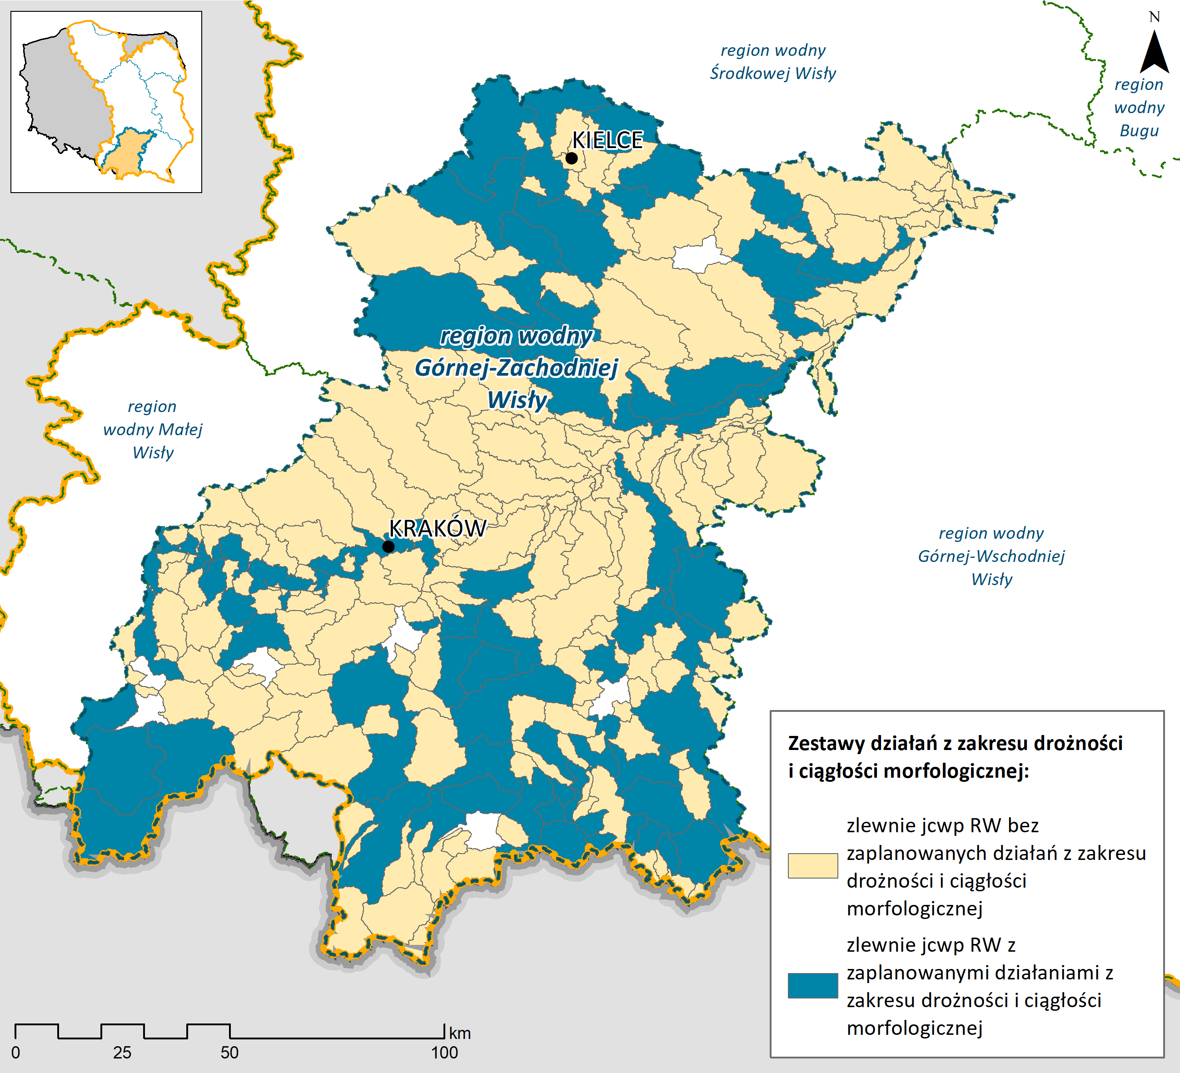
Zestawy działań jcwp rzeczne – region wodny Górnej- Zachodniej Wisły
Zestawy działań dla jcwp RW zostały ukierunkowane na likwidację presji
ze szczególnym uwzględnieniem:
przywrócenia drożności dla migracji ryb oraz połączenia pomiędzy korytem, a terenami zalewowymi;
poprawy warunków morfologicznych (siedliskowych) w korycie oraz warunków przepływu wód w kontekście poprawy stanu elementów biologicznych;
poprawy jakości wód i ograniczenia dopływu zanieczyszczeń ze źródeł: rolniczych, komunalnych i przemysłowych;
spełnienia wymagań obszarów przeznaczonych do ochrony siedlisk lub gatunków ustanowionych w ustawie o ochronie przyrody, dla których utrzymanie lub poprawa stanu wód jest ważnym czynnikiem w ich ochronie
Dla obszaru dorzecza Wisły liczba działań z zakresu zachowania ciągłości biologicznej i morfologicznej jcwp rzecznych wyniosła łącznie 906.
Dla regionu wodnego Górnej-Zachodniej Wisły opracowano 31 działań obejmujących udrażnianie przegród poprzecznych i dostosowanie ich do wymagań budowli proekologicznych z uwzględnieniem spełnienia celów
środowiskowych oraz przebudowę budowli piętrzących w zakresie zapewniającym ciągłość biologiczną i spełnienia celów środowiskowych.
jcwp RW z działaniami ukierunkowanymi na zachowanie ciągłości biologicznej - region wodny Górnej-Zachodniej Wisły

Slide 10
Zestawy działań jcwp rzeczne – region wodny Górnej-Zachodniej Wisły
Harmonogram wdrożenia działań jcwp RW
Koszt realizacji działań jcwp RW– łącznie 3 751 542,15 tys. zł
Źródło środków
Środki własne
Budżet państwa
Środki NFOŚiGW/WFOŚiGW
Środki UE

Slide 11
Zestawy działań jcwp rzeczne – region wodny Górnej-Zachodniej Wisły
Jednostki odpowiedzialne za realizację działań dotyczących jcwp rzecznych – region wodny Górnej-Zachodniej Wisły)

Slide 12
Zestawy działań jcwp rzeczne – region wodny Górnej- Zachodniej Wisły - przykład
Bobrza
kod | RW20000321648295 | Status | NAT | Presje: BIO_HM, BIO_FIZ, FIZ, CHEM, OCH
region wodny | Górnej-Zachodniej Wisły | ocena stanu na rok 2019 | Słaby stan ekologiczny
Działania podstawowe:
RWC_02.01 | RWHM_01.03 | RWHM_03.01 | RWP_01.00 | RWP_02.01
Realizacja działań wynikających z planów ochrony i planów zadań ochronnych dla obszarów chronionych | Realizacja działań naprawczych dla obszarów chronionych zależnych od hydromorfologii (wg celów środowiskowych: wymogów rzek włosienicznikowych, wylewy Q50). | Realizacja działań naprawczych dla obszarów chronionych w zakresie utrzymania naturalnego charakteru koryta | Realizacja Krajowego Programu Oczyszczania Ścieków Komunalnych | Kontrole dotyczące stosowania programu działań mających na celu zmniejszenie zanieczyszczenia wód azotanami pochodzącymi ze źródeł rolniczych
Działania uzupełniające:
RWHM_02.01 | RWHM_02.06 | RWHM_02.07 | RWHM_02.08
Analiza możliwości przebudowy budowli piętrzących w zakresie zapewniającym ciągłość biologiczną i spełnienie celów środowiskowych. Realizacja działań zgodnie z przeprowadzoną analizą. | Ocena wpływu budowli poprzecznych na ciągłość biologiczną i cele środowiskowe jcwp | Kontrola funkcjonowania urządzeń do migracji ryb. | Monitoring skuteczności istniejących urządzeń do migracji ryb.
Notes:
12

Slide 13
Zestawy działań jcwp zbiornikowe – udział poszczególnych typów działań – region wodny Górnej- Zachodniej Wisły
Działania nakierowane na redukcję presji skumulowanych RWrC stanowią 31% wszystkich działań. Działania nakierowane na presje fizykochemiczne RWrP stanowią 42% wszystkich działań. Działania nakierowane na presje hydromorfologiczne stanowią 27 %.
.
Udział typów działań nakierowanych na redukcję presji – jcwp RWr
Notes:
13

Slide 14
Zestawy działań jcwp zbiornikowe – region wodny Górnej- Zachodniej Wisły
Zestawy działań dla jcwp RWr zostały ukierunkowane na likwidację presji znaczących powodujących ryzyko nieosiągnięcia celów środowiskowych, ze szczególnym uwzględnieniem:
przywrócenia drożności dla migracji ryb
poprawy jakości wód i ograniczenia dopływu zanieczyszczeń ze źródeł: rolniczych, komunalnych i przemysłowych;
spełnienia wymagań obszarów przeznaczonych do ochrony siedlisk lub gatunków ustanowionych w ustawie o ochronie przyrody, dla których utrzymanie lub poprawa stanu wód jest ważnym czynnikiem w ich ochronie.
jcwp RWr z zestawami działań - region wodny Górnej-Zachodniej Wisły
Notes:
14

Slide 15
Zestawy działań jcwp zbiornikowe – region wodny Górnej-Zachodniej Wisły
Harmonogram wdrożenia działań
Jednostki odpowiedzialne za realizację
Źródło środków
Środki własne
Budżet państwa
Środki NFOŚiGW/WFOŚiGW
Środki UE
Koszt realizacji działań jcwp RWr – łącznie 37 046,99 tys. zł

Slide 16
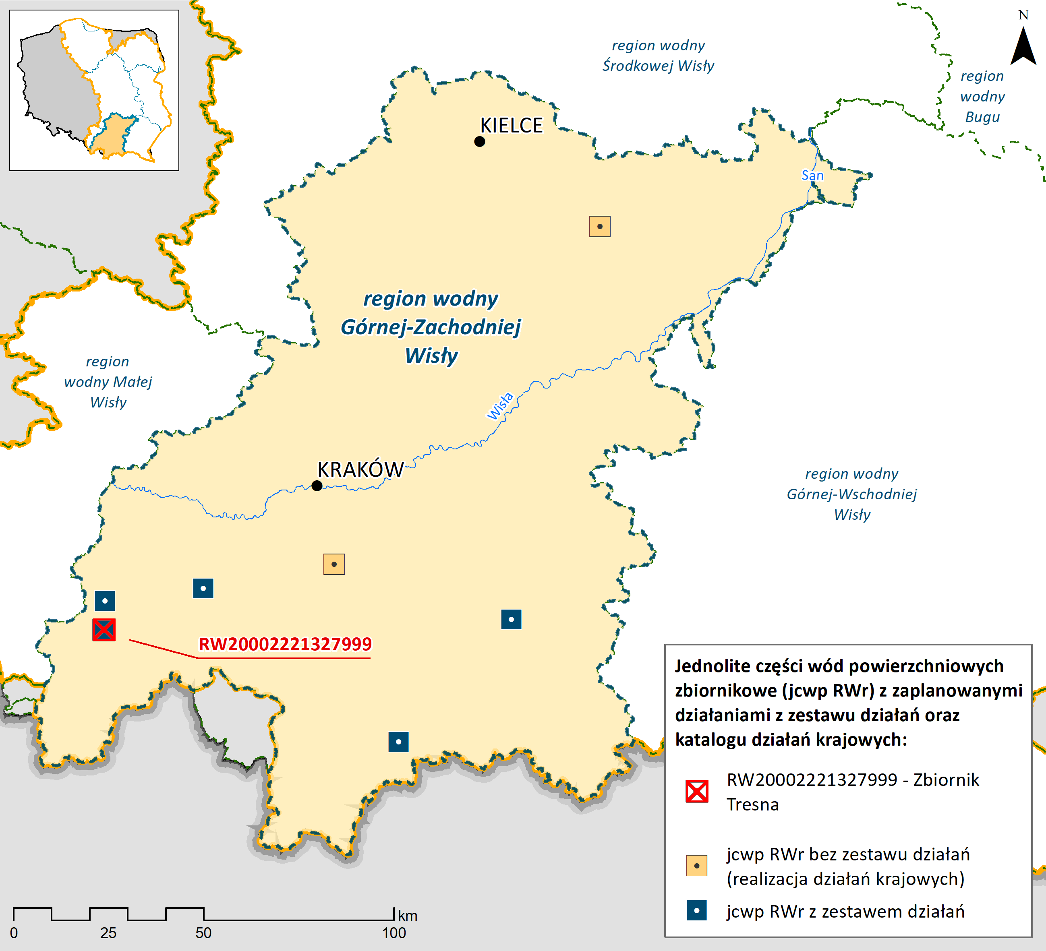
Zestawy działań jcwp – region wodny Górnej-Zachodniej Wisły – przykład
Jcwp Zb. Tresna
kod | RW20002221327999 | status | silnie zmieniona część wód | Presje na elementy fizykochemiczne Presje na elementy chemiczne Presje na obszary chronione
region wodny | Górnej-Zachodniej Wisły | ocena stanu na rok 2018 | zagrożona
Działania uzupełniające: 2, w tym 2 techniczne
Działania uzupełniające
RWrHM_02.01 | Opracowanie wariantowej analizy sposobu udrożnienia przegród poprzecznych wraz ze wskazaniem wariantu do realizacji oraz opracowaniem dokumentacji projektowej, zgodnie z wymaganiami dla budowli proekologicznych z uwzględnieniem spełnienia celów środowiskowych obszarów przyrodniczych w zakresie drożności. Termin realizacji do 2023 roku. Program musi być zgodny z pozostałymi celami ustanowionymi w dla obszarów chronionych i wymaganiami przedmiotów ochrony. | Stwierdzone ryzyko dla celów środowiskowych obszarów przyrodniczych w zakresie drożności dla jcwp powyżej zbiornika | nietechniczne
RWrHM_02.02 | Realizacja wybranego wariantu udrożnienia przegród poprzecznych | Stwierdzone ryzyko dla celów środowiskowych obszarów przyrodniczych w zakresie drożności dla jcwp powyżej zbiornika | techniczne
jcwp RWr z zestawami działań - region wodny Górnej-Zachodniej Wisły – prezentowany przykład
Notes:
16

Slide 17
Zestawy działań jcwp – region wodny Górnej-Zachodniej Wisły – przykład
Działania podstawowe: 4, w tym 2 techniczne, i 2 techniczne/nietechniczne
Działania uzupełniające
RWrHM_02.01 | Opracowanie wariantowej analizy sposobu udrożnienia przegród poprzecznych wraz ze wskazaniem wariantu do realizacji oraz opracowaniem dokumentacji projektowej, zgodnie z wymaganiami dla budowli proekologicznych z uwzględnieniem spełnienia celów środowiskowych obszarów przyrodniczych w zakresie drożności. Termin realizacji do 2023 roku. Program musi być zgodny z pozostałymi celami ustanowionymi w dla obszarów chronionych i wymaganiami przedmiotów ochrony. | Stwierdzone ryzyko dla celów środowiskowych obszarów przyrodniczych w zakresie drożności dla jcwp powyżej zbiornika | nietechniczne
RWrHM_02.02 | Realizacja wybranego wariantu udrożnienia przegród poprzecznych | Stwierdzone ryzyko dla celów środowiskowych obszarów przyrodniczych w zakresie drożności dla jcwp powyżej zbiornika | techniczne
Notes:
17

Slide 18
Zestawy działań jcwpd – region wodny Górnej-Zachodniej Wisły
Wody podziemne związane są z następującymi piętrami wodonośnymi: czwartorzędowe, neogeńskie, paleogeńsko-neogeńsko-kredowe, peleogeńsko-kredowo-jurajskie, paleogeńsko-kredowe (fliszowe), paleogeńskie (fliszowe), kredowe, jurajskie, triasowe, permskie, karbońskie, dewońskie, utwory krystalinku.
Liczba jcwpd w RW Górnej-Zachodniej Wisły | 24*
Ocena ryzyka (liczba jcwpd)
Niezagrożone | 19
Zagrożone | 5
Ocena stanu (liczba jcwpd)
stan dobry | 22
stan słaby | 2
* jcwpd nr 118, 134 i 135 zlokalizowane są na obszarze dwóch regionów wodnych
jcwpd z zestawami działań - region wodny Górnej-Zachodniej Wisły

Slide 19
Zestawy działań jcwpd – region wodny Górnej-Zachodniej Wisły
Numer jcwpd (kod UE) | Powierzchnia jcwpd | Ocena stanu | Przyczyna stanu słabego (test klasyfikacyjny) | Ocena ryzyka | Cel środowiskowy
jcwpd nr 135 (PLGW2000135) | 1604,04 km² | słaby stan chemiczny | C.1. – ogólna ocena stanu chemicznego | zagrożona chemicznie | dobry stan chemiczny z wyłączeniem przekroczeń wartości progowej dobrego stanu w przypadku wskaźników: K, Fe, Mn, As, pH, Al, SO4, TOC i dobry stan ilościowy
jcwpd nr 147 (PLGW2000147) | 490,36 km² | słaby stan ilościowy | I.1 – bilans wodny | zagrożona ilościowo i chemiczne | dobry stan chemiczny i brak pogorszenia aktualnego stanu ilościowego (słaby stan ilościowy w zakresie bilansu wodnego)
Procent powierzchni regionu wodnego Górnej-Zachodniej Wisły z jcwpd o słabym stanie chemicznym
Procent powierzchni regionu wodnego Górnej-Zachodniej Wisły
z jcwpd o słabym stanie ilościowym

Slide 20
Zestawy działań jcwpd – region wodny Górnej-Zachodniej Wisły
Charakterystyki
Analiza presji
i oddziaływań
Ocena stanu
Ocena ryzyka
8 jcwpd
z zestawem działań
16 jcwpd bez zestawu działań
(jcwpd nr 100, 114, 115, 116, 133, 148, 149, 150, 158, 159, 160, 161, 165, 166, 167, 172)
Działania podstawowe ujęte w Katalogu działań krajowych
Działania podstawowe ujęte w Katalogu działań krajowych
Działania ujęte w Zestawie działań:
- 12 działań podstawowych
- 32 działania uzupełniające
Utrzymanie/
Osiągnięcie celów środowiskowych

Slide 21
Zestawy działań jcwpd – region wodny Górnej-Zachodniej Wisły
Liczba działań ogółem | 44
Działania techniczne | Działania nietechniczne
4 | 40
Działania nowe | Działania kontynuowane
20 | 24
Kategoria działań
Grupa działań
Wpływ na rodzaj presji

Slide 22
Zestawy działań jcwpd – region wodny Górnej-Zachodniej Wisły
Działania podstawowe
Działania uzupełniające
opracowanie wniosku na potrzeby ustanowienia obszaru ochronnego zbiornika wód śródlądowych (GZWP)– 3 jcwpd
ustanowienie obszaru ochronnego zbiornika wód śródlądowych (GZWP)
– 9 jcwpd
dobrowolne stosowanie działań ze "Zbioru zaleceń dobrej praktyki rolniczej„
– 4 jcwpd
dodatkowy przegląd udzielonych pozwoleń wodnoprawnych związanych z poborem wód podziemnych – 2 jcwpd
ograniczenie zużycia wody w przemyśle - 2 jcwpd
ograniczenie zużycia wody w rolnictwie – 2 jcwpd
opracowanie dodatku do dokumentacji hydrogeologicznej ustalającej zasoby eksploatacyjne ujęcia wód podziemnych– 2 jcwpd
rozpoznanie występowania nowych zanieczyszczeń w wodach podziemnych
– 4 jcwpd
szkolenia z zakresu dobrowolnego stosowania "Zbioru zaleceń dobrej praktyki rolniczej", mającego na celu ochronę wód przed zanieczyszczeniem azotanami pochodzącymi ze źródeł rolniczych - 4 jcwpd
- weryfikacja zasobów dyspozycyjnych wód podziemnych - 1 jcwpd
weryfikacja zasobów eksploatacyjnych ujęć wód podziemnych ustalonych na podstawie dokumentacji hydrogeologicznych wykonanych przed 2004 r. – 2 jcwpd
wsparcie działań organów administracji w zakresie ustanawiania obszarów ochronnych GZWP – 9 jcwpd

Slide 23
Zestawy działań jcwpd – region wodny Górnej-Zachodniej Wisły
Działania ukierunkowane na redukcję presji ilościowej (GWI) dodatkowy przegląd udzielonych pozwoleń wodnoprawnych związanych z poborem wód podziemnych (ciągłe) ograniczenie zużycia wody w rolnictwie (ciągłe) ograniczenie zużycia wody w przemyśle (ciągłe) opracowanie dodatku do dokumentacji hydrogeologicznej ustalającej zasoby eksploatacyjne ujęcia wód podziemnych (do 2027) weryfikacja zasobów dyspozycyjnych wód podziemnych (do 2024) weryfikacja zasobów eksploatacyjnych ujęć wód podziemnych ustalonych na podstawie dokumentacji hydrogeologicznych wykonanych przed 2004 r. (do 2024)
Działania ukierunkowane na redukcję presji chemicznej (GWC) opracowanie wniosku na potrzeby ustanowienia obszaru ochronnego zbiornika wód śródlądowych (GZWP) ustanowienie obszaru ochronnego zbiornika wód śródlądowych (GZWP) wsparcie działań organów administracji w zakresie ustanawiania obszarów ochronnych GZWP (do 2027) | Działania ukierunkowane na redukcję presji ilościowej i chemicznej (GWIC) brak
Działania ukierunkowane na redukcję presji chemicznej typu A (GWPA) dobrowolne stosowanie działań ze "Zbioru zaleceń dobrej praktyki rolniczej„ (2027) rozpoznanie występowania nowych zanieczyszczeń w wodach podziemnych (2027) szkolenia z zakresu dobrowolnego stosowania "Zbioru zaleceń dobrej praktyki rolniczej", mającego na celu ochronę wód przed zanieczyszczeniem azotanami pochodzącymi ze źródeł rolniczych (2024) | Działania ukierunkowane na redukcję presji chemicznej typu B (GWPB) brak

Slide 24
Zestawy działań jcwpd – region wodny Górnej-Zachodniej Wisły
Harmonogram wdrożenia działań
Jednostki odpowiedzialne za realizację
Źródło środków
Środki własne
Budżet państwa
Środki NFOŚiGW/WFOŚiGW
Środki UE
Koszt realizacji działań – 729 600 zł, w tym:
koszt wdrożenia działań podstawowych – 0 zł
koszt wdrożenia działań uzupełniających – 729 600 zł

Slide 25
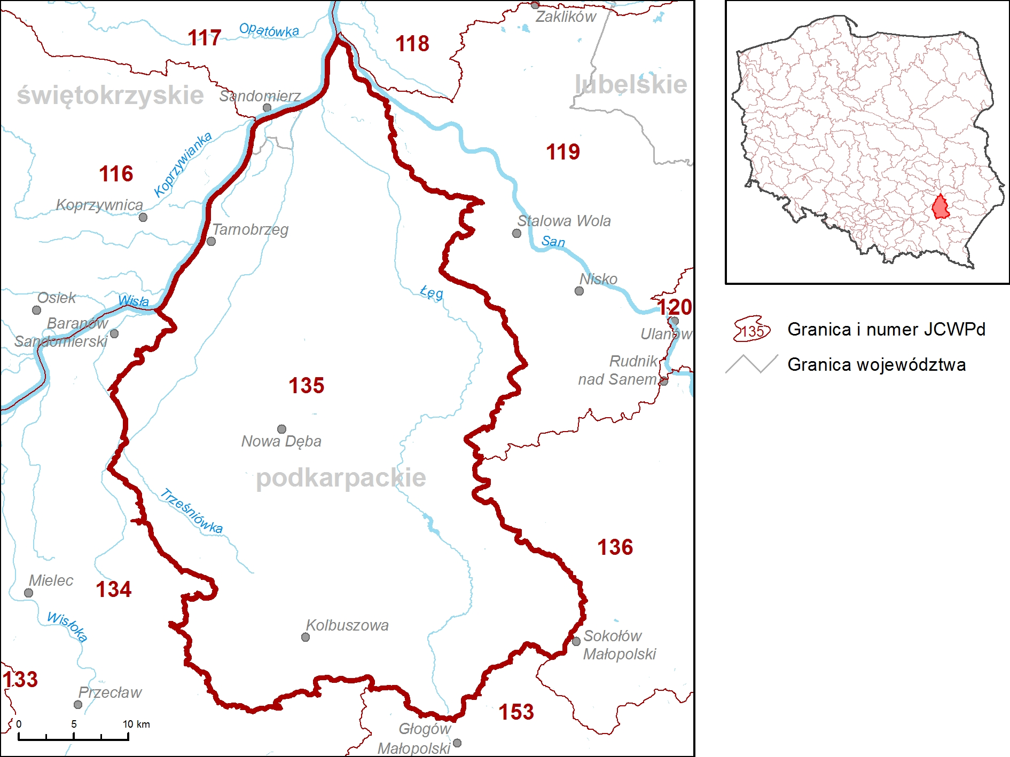
Zestawy działań jcwpd – region wodny Górnej-Zachodniej Wisły
jcwpd nr 135 (PLGW2000135)
powierzchnia | 1604,04 km² | ocena ryzyka | zagrożona chemicznie | Głównym zagrożeniem dla wód podziemnych były do niedawna przemysł wydobywczy i przetwórstwo siarki, skupione w północnej części jednostki. Obecnie nie prowadzi się eksploatacji siarki a tereny pogórnicze są rekultywowane. Odmienny typ zagrożenia dla wód podziemnych, o zdecydowanie mniejszym znaczeniu stanowią zanieczyszczenia pochodzenia rolniczego. Płytko występujące wody podziemne narażone są na zanieczyszczenie głównie związkami azotu, siarki oraz związkami organicznymi pochodzącymi z nawożenia. Presja o charakterze obszarowym dotyczy głównie obszarów zurbanizowanych, zwłaszcza w niewielkich miejscowościach, w których rozwój sieci wodociągowej zwykle nie jest równoczesny z rozwojem kanalizacji.
region wodny | region wodny Górnej-Wschodniej Wisły 96%,region wodny Górnej-Zachodniej Wisły 4%, | ocena stanu na rok 2019 | słaby stan chemiczny
obszar bilansowy | Wisła od Wisłoki do Sanu (R) 99%,San 1%,Wisłoka poniżej 1%, Wisła od Wisłoki do Sanu (K) poniżej 1%, | zasięg zanieczyszczenia | 74,91%
zasoby dostępne | 61 048,44 tys. m³/rok | obszary chronione | TAK
pobór | 8 905,21tys. m³/rok | liczba kompleksów wodonośnych | 1
Działania podstawowe:
opracowanie wniosku na potrzeby ustanowienia obszaru ochronnego zbiornika wód śródlądowych (GZWP)
ustanowienie obszaru ochronnego zbiornika wód śródlądowych (GZWP)
Działania uzupełniające:
dobrowolne stosowanie działań ze "Zbioru zaleceń dobrej praktyki rolniczej„
rozpoznanie występowania nowych zanieczyszczeń w wodach podziemnych
szkolenia z zakresu dobrowolnego stosowania "Zbioru zaleceń dobrej praktyki rolniczej", mającego na celu ochronę wód przed zanieczyszczeniem azotanami pochodzącymi ze źródeł rolniczych
wsparcie działań organów administracji w zakresie ustanawiania obszarów ochronnych GZWP

Slide 26
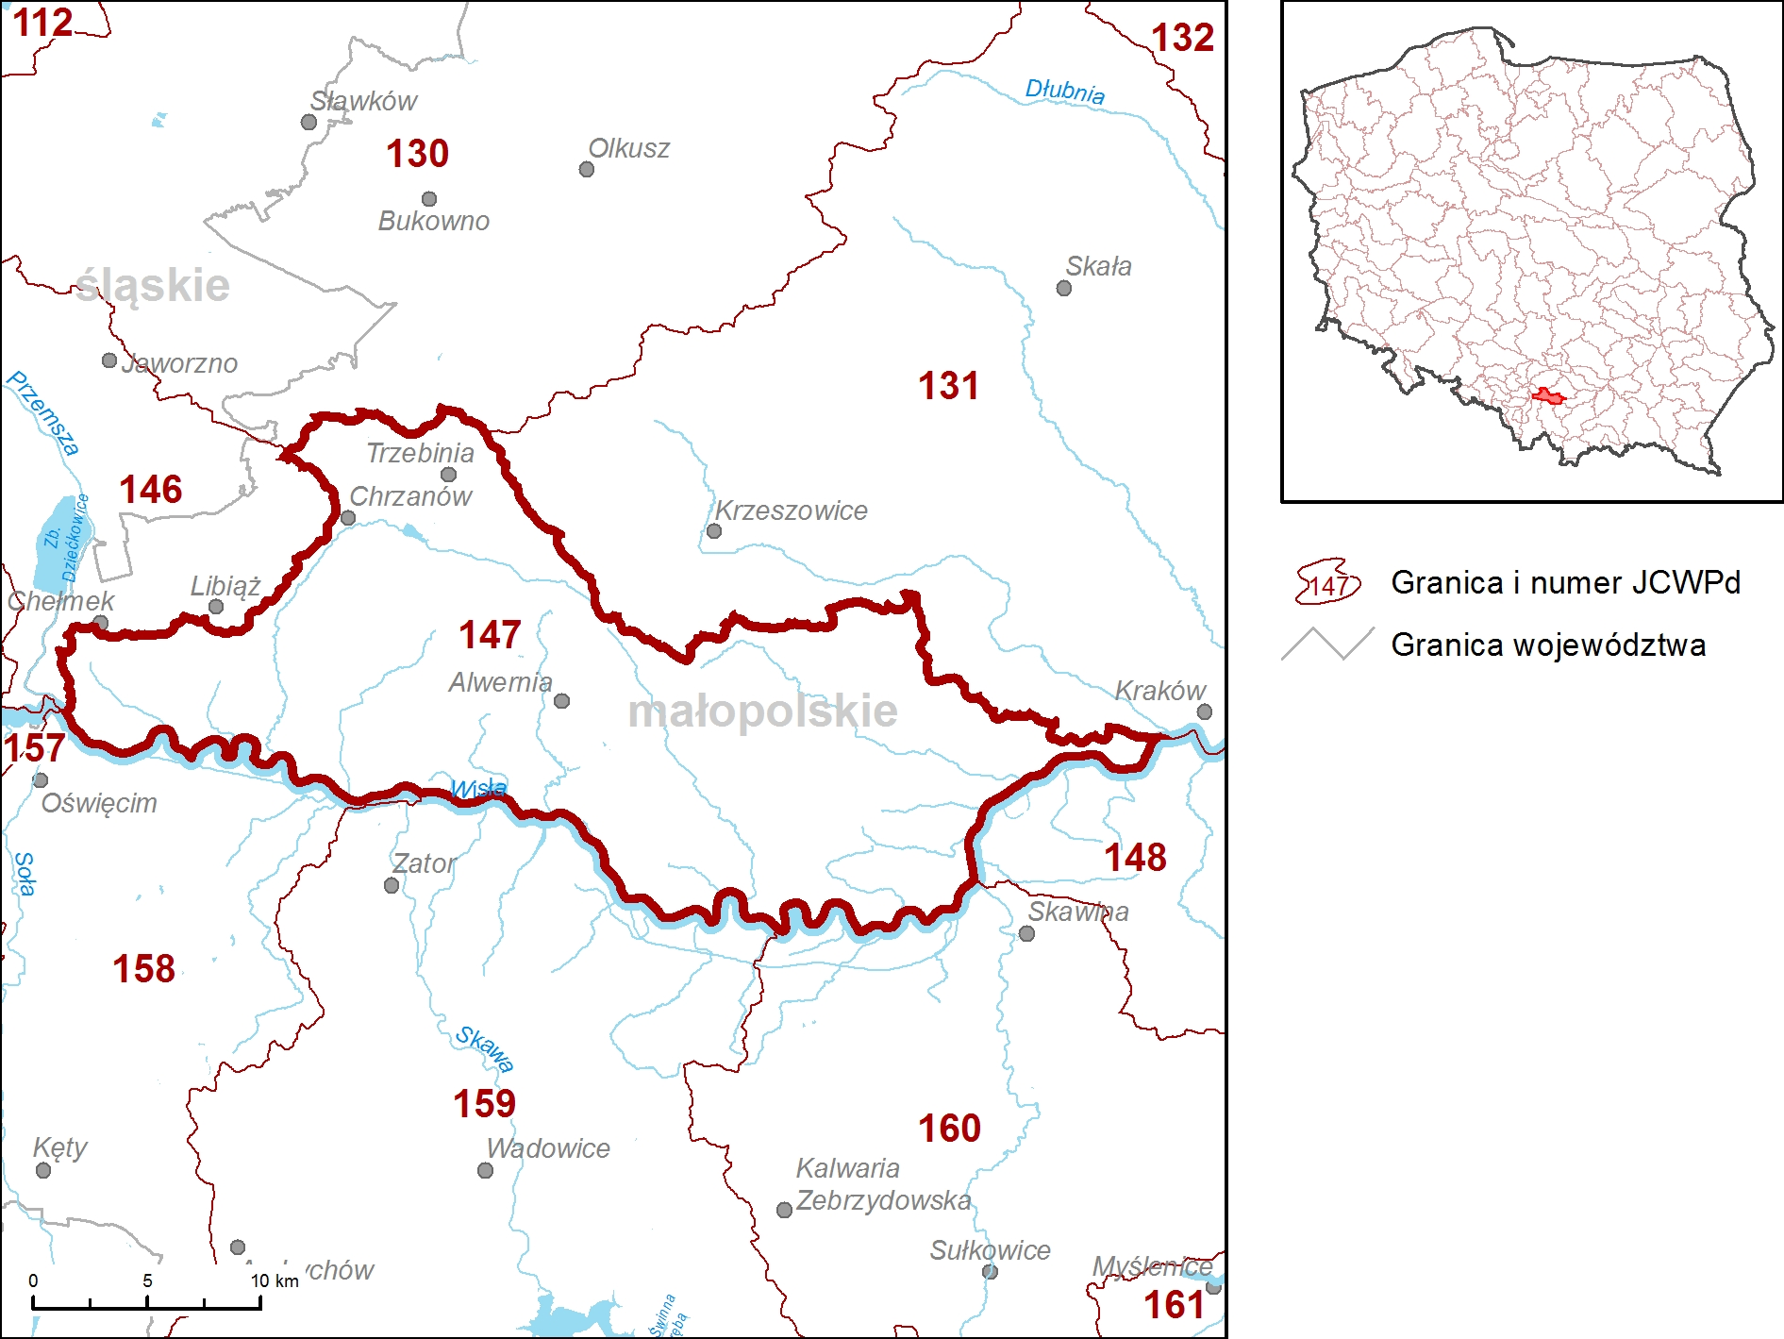
Zestawy działań jcwpd – region wodny Górnej-Zachodniej Wisły
jcwpd nr 147 (PLGW2000147)
powierzchnia | 490,36 km² | ocena ryzyka | zagrożona ilościowo i chemiczne | Jest to JCWPd objęta wpływem rozległego obniżenia zwierciadła wód podziemnych głównego i pierwszego poziomu wodonośnego w rejonie GZW. Obszar oddziaływania odwodnień górniczych obejmuje znaczny obszar całej JCWPd i jest udokumentowany lejami depresji. W porównaniu z poprzednią oceną stopień wykorzystania zasobów jest wyższy z uwagi na zmniejszenie ich wielkości (z uwagi na ich udokumentowanie) oraz wyższe wartości odwodnień górniczych.
region wodny | Górnej-Zachodniej Wisły | ocena stanu na rok 2019 | dobry stan chemiczny i słaby ilościowy
obszar bilansowy | Wisła od Skawy do Dunajca 62%,Wisła od Przemszy do Skawy 38%,Przemsza poniżej 1% | zasięg zanieczyszczenia | 7,42%
zasoby dostępne | 20 911,58 tys. m³/rok | obszary chronione | TAK
pobór | 16 191,87 tys. m³/rok | liczba kompleksów wodonośnych | 5
Działania uzupełniające:
dobrowolne stosowanie działań ze "Zbioru zaleceń dobrej praktyki rolniczej„
dodatkowy przegląd udzielonych pozwoleń wodnoprawnych związanych z poborem wód podziemnych
ograniczenie zużycia wody w przemyśle
ograniczenie zużycia wody w rolnictwie
opracowanie dodatku do dokumentacji hydrogeologicznej ustalającej zasoby eksploatacyjne ujęcia wód podziemnych
rozpoznanie występowania nowych zanieczyszczeń w wodach podziemnych
szkolenia z zakresu dobrowolnego stosowania "Zbioru zaleceń dobrej praktyki rolniczej", mającego na celu ochronę wód przed zanieczyszczeniem azotanami pochodzącymi ze źródeł rolniczych
weryfikacja zasobów eksploatacyjnych ujęć wód podziemnych ustalonych na podstawie dokumentacji hydrogeologicznych wykonanych przed 2004 r.

Slide 27
Dziękujemy za uwagę
Sylwia Horska-Schwarz – CDM Smith Sp. z o.o.
Agnieszka Piasecka – CDM Smith Sp. z o.o., PIG-PIB

